Slide 2
PROIECTUL CRED: DE LA START, LA REZULTATE

Slide 3
CRED – PROMOTORUL SCHIMBĂRII ÎN EDUCAȚIA DIN ROMÂNIA
Proiectul ”Curriculum relevant, educație deschisă pentru toți – CRED” este un proiect al provocărilor, din perspectiva faptului că trebuie să găsească și să implementeze justa măsură între aplicarea normelor și modelelor europene în educație și a modalităților tradiționale de predare a conținuturilor într-o logică centrată pe competențe.
Proiectul CRED, la 5 ani de implementare, de la concept,
la realizare, produce deja efecte sistemice.....
În termeni de ACTIVITĂȚI și REZULTATE, CRED reprezintă:

Slide 4
CRED - REZULTATE
A.1.1 Elaborarea documentului de politici educationale Repere pentru proiectarea si actualizarea curriculumului national si ateliere nationale de informare a decidentilor de politici educationale, expertilor si partenerilor educationali relevanti
Documentul de politici educaționale „Repere pentru proiectarea, actualizarea și evaluarea Curriculumului național. Cadrul de referință al Curriculumului național” (aprobat prin Ordinul Ministrului Educației și Cercetării nr. 3239 din 5 februarie 2021 și publicat în Monitorul Oficial)
(document disponibil la https://www.educred.ro/resurse-cred/ )

Slide 5
CRED - REZULTATE
A1.2. Promovarea unei noi metodologii privind dezvoltarea curriculumului la decizia scolii, centrat pe dezvoltarea competentelor
O nouă metodologie privind dezvoltarea curriculumului la decizia școlii (aprobată prin Ordinul Ministrului Educației și Cercetării nr. 3238 din 5 februarie 2021 și publicat în Monitorul Oficial)
“Raport privind situația curriculumului la decizia școlii și a cadrului actual de reglementare”
(documente disponibile la https://www.educred.ro/resurse-cred/ )

Slide 6
CRED - REZULTATE
A1.3. Revizuirea metodologiei programului ADS, elaborarea programelor școlare specifice pentru ADS pentru învățământul primar și secundar inferior
Metodologie privind organizarea Programului A Doua Șansă – învățământ primar
Metodologie privind organizarea Programului A doua șansă – învățământ secundar
Aprobate prin OM nr. 3062 din 25 ianuarie 2022
(documente disponibile la https://www.educred.ro/resurse-cred/)
Noi planuri cadru și programe școlare (în curs de elaborare) pentru Programul ADS.

Slide 7
CRED - REZULTATE
A.2.1. Elaborarea si publicarea de ghiduri metodologice pentru diferitele discipline de studiu din învățământul primar și gimnazial
19 ghiduri metodologice, din care:
7 ghiduri pe arii curiculare și discipline învățământ primar
8 ghiduri pe arii curiculare și discipline învățământ gimnazial
2 ghiduri pentru Programul A doua șansă (învățământ primar și secundar inferior);
Ghid management al curriculumului;
Ghid educație non-formală.
Ghidurile vor fi publicate în format tipărit și ca resurse educaționale deschise pe platforma proiectului.

Slide 8
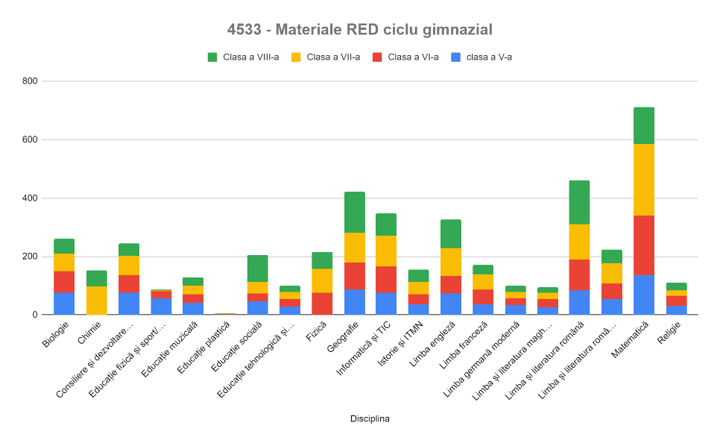
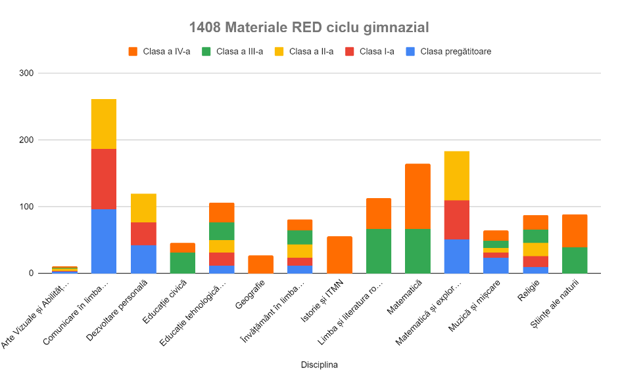
CRED - REZULTATE
A.2.2 Elaborarea de resurse educaționale deschise și de alte resurse relevante pentru sprijinirea aplicării la clasă a noilor programe școlare (inclusiv materiale multimedia etc.)
- 6271 Resurse Educaționale Deschise (RED) realizate de către 82 experți RED;
https://www.youtube.com/primareducred
https://www.youtube.com/educredgimnaziu
- 1408 materiale RED Primar
- 2700 abonați
- 4533 materiale RED Gimnaziu
- 5300 abonați

Slide 9
CRED - REZULTATE
A.2.3 Constituirea unei oferte naționale de programe școlare pentru opționale integrate
21 de proiecte de discipline opționale integrate pentru învățământul gimnazial elaborate și aprobate prin OM (din care 4 pentru ADS)
Disponibile pe site-ul proiectului la adresa:
https://www.educred.ro/programe-scolare-pentru-optionale-integrate/

Slide 10
CRED - REZULTATE
A.3.1. Analiza nevoilor de formare a profesorilor din învățământul primar și gimnazial pentru aplicarea noului curriculum național
Raport privind nevoile de formare ale cadrelor didactice din învățământul primar și gimnazial în domeniul abilitării curriculare (studiu național). Document disponibil la https://www.educred.ro/resurse-cred/ .
A.3.2. Formarea formatorilor
35 programe acreditate, din care 3 la nivel 1 și 32 la nivel 2 (CRED primar și gimnazial, RED, MANAGER)
14 serii formare formatori- „CRED- Curriculum relevant, educație deschisă pentru toți. Formare nivel I”:
2 serii de formare în aria managementului de curriculum (pentru personalul de conducere) „Managementul implementării eficiente a curriculumului național. MANAGER -CRED. Formare nivel 1.
2 serii de formare în aria resurselor educaționale deschse, „Resurse educaționale digitale: realizare, utilizare, evaluare. Formare nivel 1”.
983 formatori din care 748 CRED, 88 RED și 147 MANAGER
18 vizite de monitorizare externă

Slide 11
CRED - REZULTATE
A.3.3. Formarea cadrelor didactice din învățământul primar și gimnazial, în vederea integrării noului curriculum de gimnaziu și facilitarii tranziției elevilor de la nivelul primar la cel gimnazial (asigurarea accesului la învățământ primar și gimnazial de calitate pentru toti elevii)
55 008 cadre didactice înscrise din care 50 521 formate și promovate din 55 000 cadre didactice, grupul țintă al proiectului CRED:
17 158 cadre didactice din învățământul primar/15.000 cadre didactice din grupul țintă;
33 361 cadre didactice din învățământul gimnazial/40.000 cadre didactice din grupul țintă;
2607 grupe din invățământul primar și gimnazial din 2750 grupe propuse;
289 810 de ore de formare realizate;
66 038 webinare realizate;
47 379 subvenții acordate în valoare de peste 28 miloane lei.
16 747 subvenții nivel primar
30 632 subvenții nivel gimnazial
2507 activități de evaluare finală din 2750 activități propuse;
95 vizte de monitorizare externă a activităților de formare continuă (10 fața în față, 85 online).

Slide 12
CRED, RED, MANAGER - REZULTATE
FORMAREA CRED, RED, MANAGER
SCHIMBAREA DE PARADIGMĂ CENTRAREA PE COMPETENŢE

Slide 13
CRED - REZULTATE
Formarea „CRED ”– beneficii ale programului de abilitare curriculară
Competențe specifice dezvoltate
Identificarea principalelor caracteristici ale modelului de proiectare curriculară centrat pe competențe și a efectelor asupra curriculumului scris și predat;
Aplicarea sistematică și personalizată a programelor școlare, promovând activități de învățare adaptate la neoile specifice ale elevilor, cu accent pe cei aflați în risc de excluziune;
Integrarea în practica didactică a unor strategii inovative, centrate pe utilizarea noilor tehnologii cu rol de facilitare a învățării și pe un management de curriculum eficient la nivelul şcolii şi al clasei (ultilizare platformelor educationale – exemplu Google Classroom, selectare/creare, adaptare utilizare RED).

Slide 14
CRED - REZULTATE
Formarea „MANAGER” – beneficii în managementul curriculumului
Competențe specifice dezvoltate
Identificarea tendințelor de adecvare a sistemelor de educație și formare la societatea cunoașterii, din perspectiva achiziției competențelor cheie
Compararea documentelor curriculare specifice noului curriculum national (planuri-cadru și programe școlare) în relație cu profilul de formare al absolventului
Proiectarea unor demersuri educaționale în perspectivă integrată (opționale sau activităţi extracurriculare)
Aplicarea integrată a cunoştinţelor de management pentru derularea în condiţii de eficienţă şi eficacitate a programelor de studii şi proiectelelor educaţionale
Organizarea şi utilizarea eficientă a resurselor educaţionale în proiectarea, organizarea, coordonarea, monitorizarea şi evaluarea implementării curriculumul bazat pe competențe.
Valorificarea rezultatelor monitorizării pentru promovarea bunelor practici și/sau îmbunătățirea rezultatelor .

Slide 15
CRED - REZULTATE
Formarea „RED”– beneficii reale în dezvoltarea resurselor digitale
Competențe specifice dezvoltate
Utilizarea tehnologiilor digitale dedicate elaborării de resurse educaționale deschise
Proiectarea pedagogică a resurselor educaționale digitale în scopul desfășurării cu elevii de activități didactice semnificative, adecvate domeniului disciplinei, grupului-clasă și condițiilor externe ale învățării
Utilizarea responsabilă și sigură a mediului digital pentru activități educaționale

Slide 16
CRED - REZULTATE
Formarea CRED – beneficii reale pentru cadrele didactice
PROFESORI FORMAȚI
CREATIVI
INOVATIVI
IMPLICAȚI
PROFESORII CRED
REGIUNE | CRED | MANAGER | RED
 | PROMOVAȚI | PROMOVAȚI | PROMOVAȚI
B-IF | 4271 | 249 | 302
CENTRU | 5872 | 451 | 276
N-E | 7548 | 532 | 277
N-V | 6397 | 565 | 287
S-E | 6587 | 577 | 341
S-M | 7309 | 510 | 371
SV-O | 5790 | 359 | 231
VEST | 3605 | 257 | 47
TOTAL | 47452 | 3575 | 2207

Slide 17
CRED - REZULTATE
Formarea CRED, aprecieri și feed-back-ul cursanților
„Consider că participarea la acest minunat curs a adus un plus de valoare activității mele ca formator și expert RED. Prin acest program de formare, mi-am dezvoltat competențele de realizare și evaluare a RED-urilor. Voi aplica ceea ce am dobândit în activitățile viitoare. Am avut parte de formatori cu experiență și cu o excelentă pregătire în domeniu.” (Formator RED, decembrie 2021) | „Un curs foarte interesant, deosebit de intens, de o înaltă calitate profesională! Vă mulțumesc, cu apreciere și considerație, pentru descoperirea unei ,,lumi'' manageriale atât de complexă. Formarea directorilor de școli din perspectiva noului cadru de referinţă al curriculumului naţional, se impune natural și o voi face, cu cea mai mare responsabilitate, urmare a formării CRED! (Formator Manager, februarie 2022)

Slide 18
CRED - REZULTATE
Formarea CRED, aprecieri și feed-back-ul cursanților
„Acum la final de curs, obosită și epuizată pot zice că sunt o norocoasă că am participat la acest curs. Cursul a fost foarte bine structurat pe module și cu noutăți care îmi sunt necesare în activitatea didactică. Prin intermediul cursului am cunoscut oameni frumoși, cu o experiență bogată în ale educației și dornici de autoperfecționare.” (Cursant CRED, decembrie 2022) | „CRED - că am aflat mai multe lucruri noi CRED - că am văzut o super echipă de profesori CRED - că doamnele formator au fost super răbdătoare CRED - că a fost o super experiență CRED - că se transformă în certitudine toate cele de mai sus.” (Cursant CRED, decembrie 2022)

Slide 19
CRED - REZULTATE
A4.1. Pilotarea unor intervenții complementare de sprijin a elevilor din grupuri vulnerabile
Activitățile au vizat 2.500 de elevi expuși riscului de abandon școlar, aceștia provenind din 25 de unități de învățământ din județele Bihor, Iași și din zona periurbană a Bucureștiului (10 din județul Iași, 10 din județul Bihor și 5 din București).
Elevii acestor unități au beneficiat de măsuri integrate, personalizate, adaptate specificului local, economic și socio-cultural al zonelor din care aceștia provin. Aceste măsuri au pus accent pe prevenirea abandonului școlar prin informare, consiliere și mentorat, precum si prin activități extra-curriculare.
Activitățile nonformale menite să crească atractivitatea școlii prin lucrul direct cu elevii: subactivitatea ce poartă denumirea ”Pilotarea unor intervenții complementare de sprijin a elevilor din grupuri vulnerabile” au totalizat un număr de 43 313 ore cu elevii în risc, în perioada iunie 2021- noiembrie 2022;
Monitorizarea si consilierea au fost asigurate de expertii CRED de la ISJ Iasi, ISJ Bihor si ISMB-parteneri

Slide 20
CRED - REZULTATE
A 4.2. Dezvoltarea și pilotarea unor strategii de adaptare curriculară la nevoile elevilor din grupuri vulnerabile
Cu sprijin metodologic oferit de CNPEE-UCE, 25 de școli situate în comunități defavorizate (Iasi, Bihor, Bucuresti) au dezvoltat propriile strategii de adaptare curriculară, luând în considerare nevoi specifice de învățare ale elevilor și competențele resursei umane din școală.
Activitatea a cuprins aproximativ 180 de profesori care, prin formare profesională, sprijin metodologic și instrumente adaptate și-au dezvoltat competențele profesionale de lucru cu elevii aparținând grupurilor vulnerabile, în vederea sprijinirii participării lor la educație de calitate.
Ca urmare a reflecțiilor profesorilor asupra activităților de învățare realizate, pentru majoritatea elevilor s-a înregistrat o scădere a numărului absențelor, ameliorarea situației școlare și îmbunățățirea percepției părinților privind calitatea educaţiei şi învăţării
Comunitatea de practici, constituita din profesorii participanți la activitate, a documentat un ghid cu exemple de activități de învățare adaptate, care pot inspira practicieni implicați in educația elevilor vulnerabili (document in lucru).

Slide 21
CRED - REZULTATE
A4.3. Informarea decidenților de politici educaționale, experților și partenerilor educaționali relevanți privind actualizarea curriculumului național
O Conferință Națională „Creatori de Educație”, organizată de Ministerul Educației și Cercetării la București, în perioada 3-5 decembrie 2019, cu peste 500 de participanți;
3 Regulamente de selecție „Creatori de educație”- ediția a I-a -2019, ediția a II-a -2020 și ediția a III-a -2021
Concursul de bune practici în educație „Creatori de educaţie" - ediția a I-a, 2019 , 281 de cadre didactice finaliste, din învățământul primar și gimnazia, cu 50 câștigători (premiu de 3000 ron);
Concursul de bune practici în educație „Creatori de educaţie" - ediția a II-a, 2020 , 293 de cadre didactice finaliste, din învățământul primar și gimnazial, cu 50 câștigători (premiu de 3000 ron);
Concursul de bune practici în educație „Creatori de educaţie" - ediția a III-a, 2021 , 164 de cadre didactice finaliste, din învățământul primar și gimnazial, cu 50 câștigători (premiu de 3000 ron);
Organizarea și desfășurarea a 90 workshopuri în anii școlari 2020-2021 și 2021-2022– 4232 participanți.

Slide 22
CRED - REZULTATE
A5. Fundamentarea deciziilor pe date de cercetare
Activitățile de cercetare, coordonate de Centrul Național de Politici și Evaluare în Educație au condus la elaborarea unor documente importante, printre care:
Raportul privind nevoile de formare ale cadrelor didactice din învățământul primar și gimnazial în domeniul abilitării curriculare;
Raportul privind situația Curriculumului la Decizia Școlii și a cadrului actual de reglementare;
Analiza comparativă a recomandărilor europene referitoare la competențele-cheie;
Analiza nevoilor cadrelor didactice legate de utilizarea și crearea de Resurse Educaționale Deschise;
Strategia de adaptare curriculară la nevoile elevilor din grupuri vulnerabile
Instrumentele utilizate în activitatea experților ce implementează Strategia de adaptare curriculară la nevoile elevilor din grupuri vulnerabile, anume Jurnalul didactic, Fișe de observare a progresului elevilor etc.;
Raportul privind setul revizuit de competențe cheie pentru învățarea pe tot parcursul vieții și implicațiile pentru dezvoltarea curriculară, practicile la clasă și formarea profesorilor.

Slide 23
CRED – REZULTATE
A.5.1. Evaluarea competențelor absolvenților clasei a IV-a din perspectiva achiziției competențelor cheie, cu focalizare pe elevii din categorii dezavantajate
o cercetare realizată pe eșantion reprezentativ, centrată pe măsurarea competențelor cheie la nivelul elevilor de clasa a IV-a
o metodologie cadru de analiză a competențelor cheie la nivelul elevilor de clasa a IV-a; set de instrumente de cercetare (teste integrate pentru elevi; fișă de observare a activității elevilor la clasă; chestionare elevi, profesori, directori școli; ghiduri de focus-grup elevi, profesori, părinți)

Slide 24
CRED – REZULTATE
A.5.3. Realizarea de cercetări tematice care sprijină procesul de implementare a curriculumului bazat pe competențe cheie, cu focalizare pe elevii din categorii dezavantajate
„Setul revizuit de competențe cheie pentru învățarea pe tot parcursul vieții. Implicații pentru dezvoltarea curriculară, practicile la clasă și formarea profesorilor”
Un document de analiză comparativă a recomandărilor europene referitoare la competențele-cheie (2006, 2018/C 189/01);
Profilul absolventului pe trei niveluri de dezvoltare (elementar, funcţional, dezvoltat), inclus ca Anexă în documentul Repere pentru proiectarea, actualizarea și evaluarea Curriculumului național
(documente disponibile la https://www.educred.ro/resurse-cred/ )
„Un an de școală online: Contribuția proiectului CRED” - raport de cercetare în colaborare cu echipe de cercetare din universități ale Consorțiului Universitaria
„Proiectul CRED – practici și lecții învățate” (în derulare).

Slide 25
POVESTEA CRED CONTINUĂ!

Slide 26
Titlul proiectului: „Curriculum Relevant, Educație Deschisă pentru toți” - CRED
Cod SMIS 2014+:118327
Proiect cofinanțat din Fondul Social European
prin Programul Operațional Capital Uman 2014-2020
Beneficiarul proiectului: Ministerul Educației
Data publicării: Februarie 2023
Conținutul acestui material nu reprezintă în mod obligatoriu poziția oficială
a Uniunii Europene sau a Guvernului României

